Slide 1
Разработка базы данных и web-приложения для структурирования и обработки метеорологических данных
Подготовил:
Быканов Д.В.,
АлтГУ, ФМиИТ, 445 гр.
2018 г.

Slide 2

Актуальность работы
Создание инструмента для упрощения доступа к метеорологическим данным в рамках исследований проекта КУЛУНДА.
1

Slide 3
Цель работы
Целью данной работы является разработка удаленной базы данных и Web-приложения для сбора, предварительной обработки и хранения метеорологических данных.
2

Slide 4




Средства разработки
3

Slide 5
Разработка системы
4

Slide 6
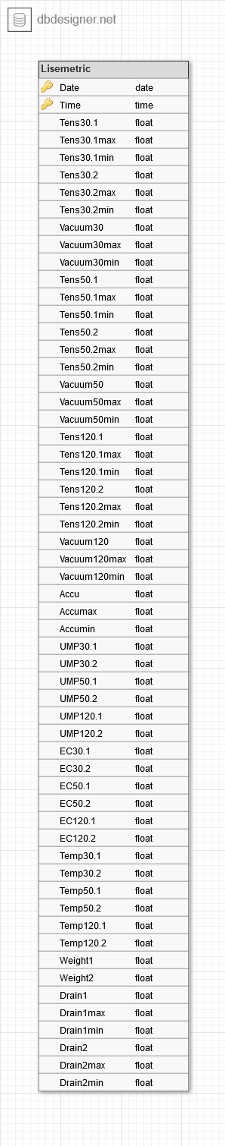
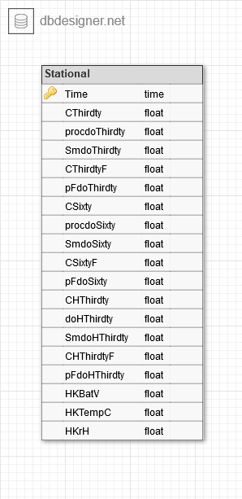
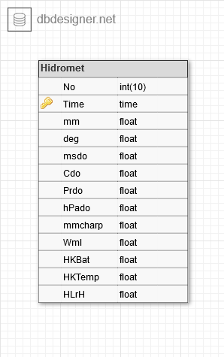
ER-модель
5

Slide 7
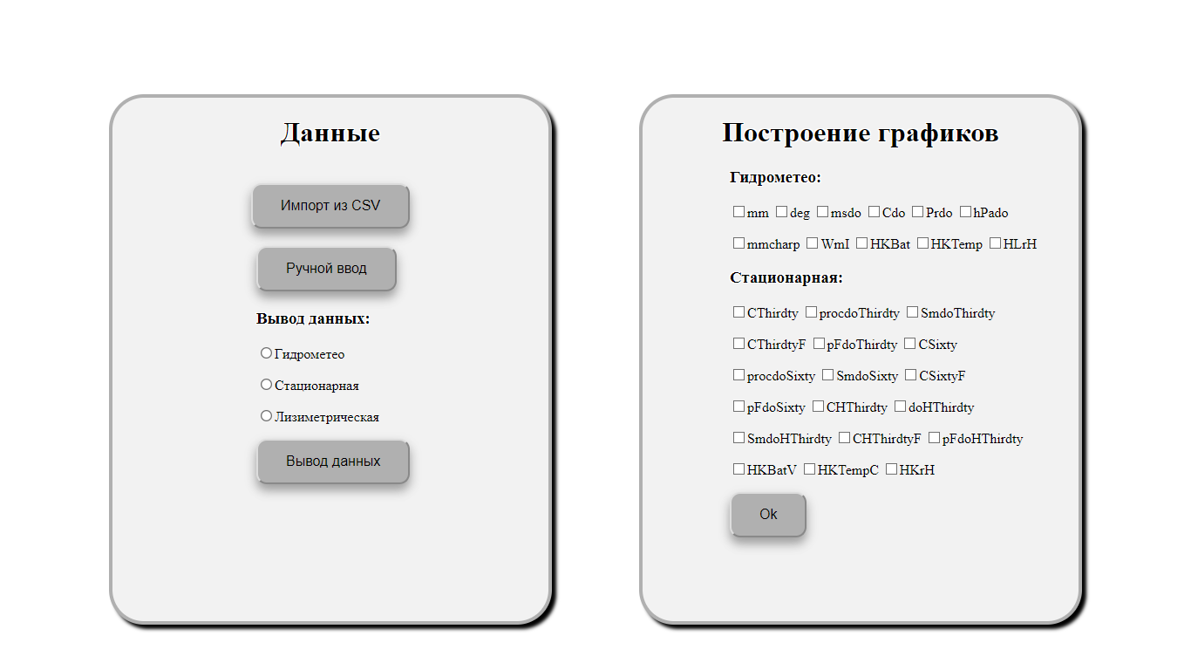
Стартовая страница
6

Slide 8
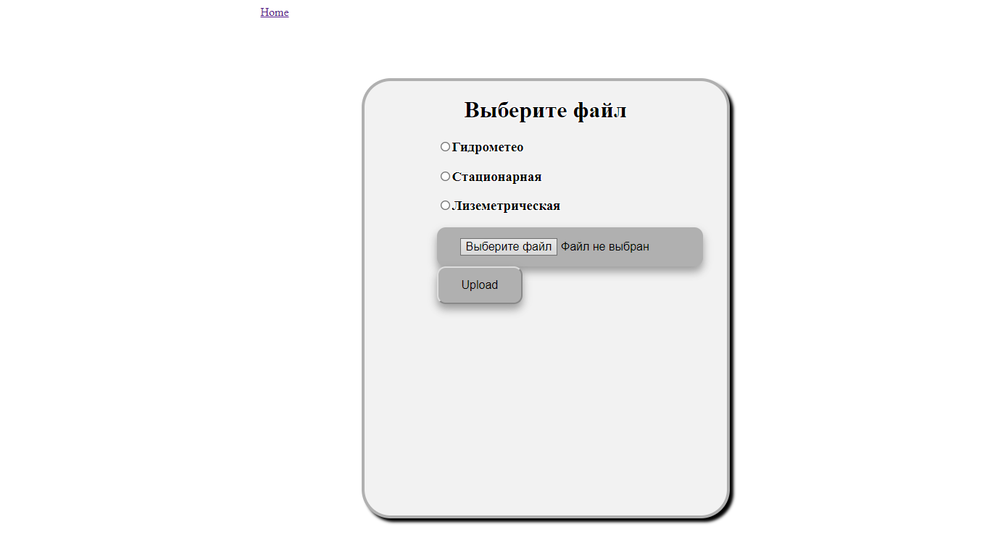
Страница импорта данных
7

Slide 9
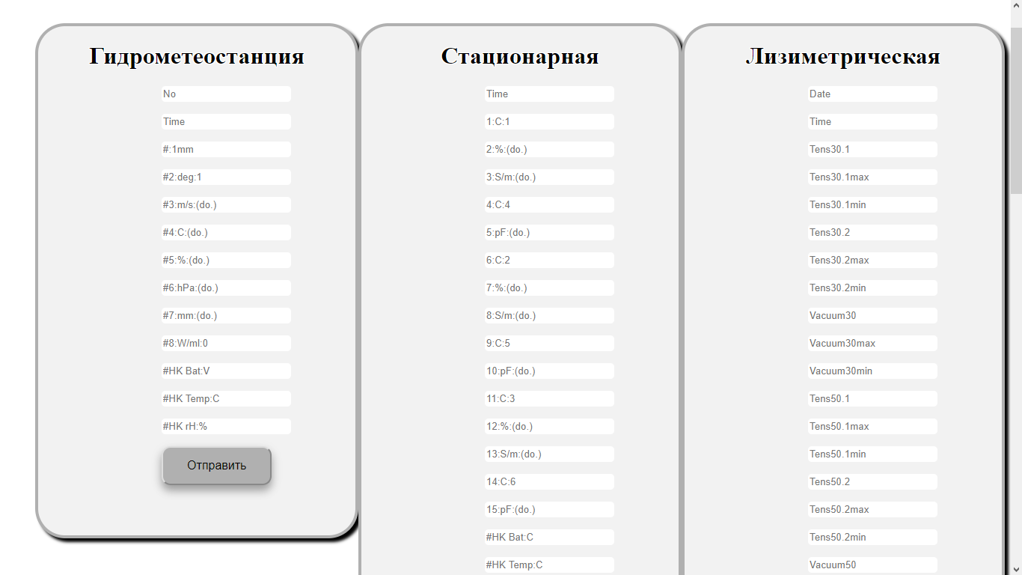
Ручной ввод данных
8

Slide 10
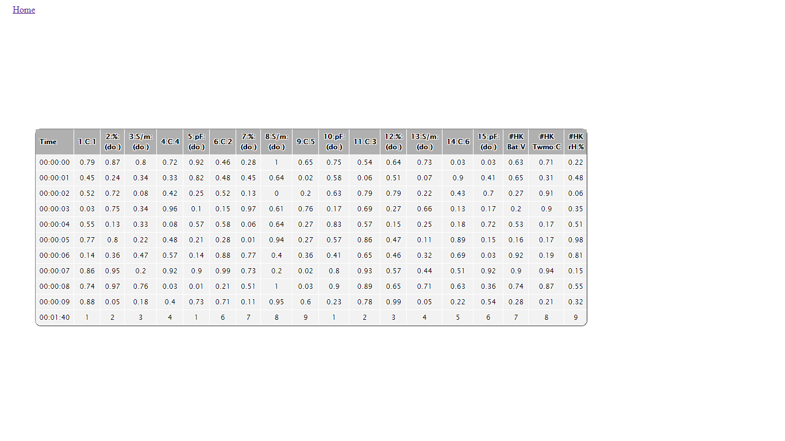
Вывод данных
9

Slide 11
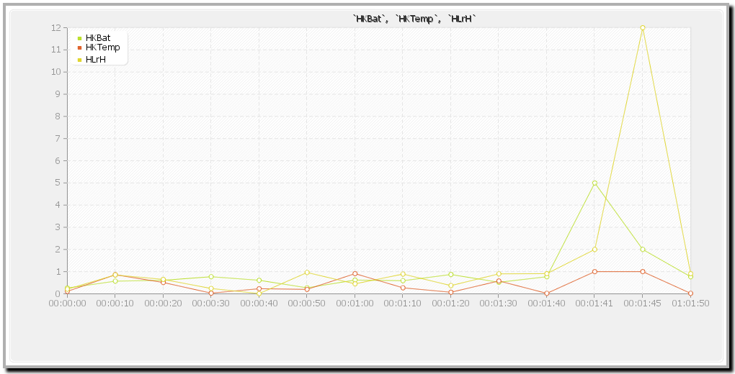
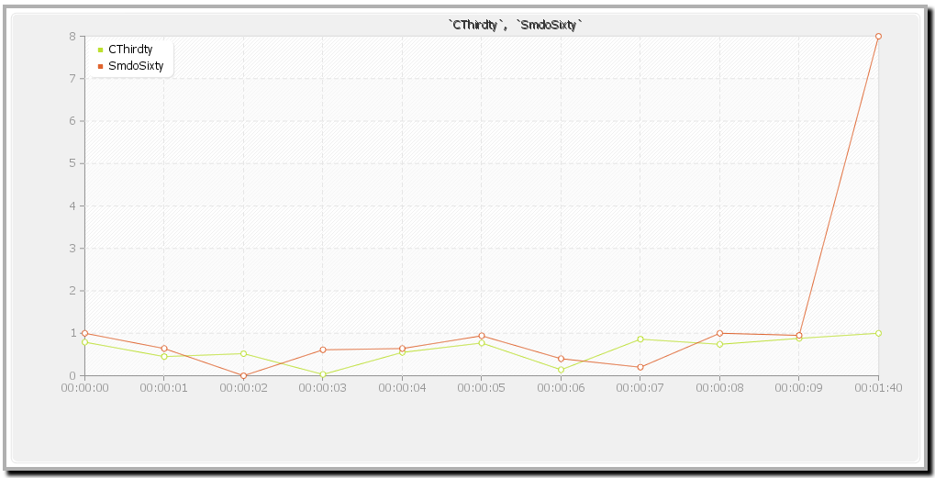
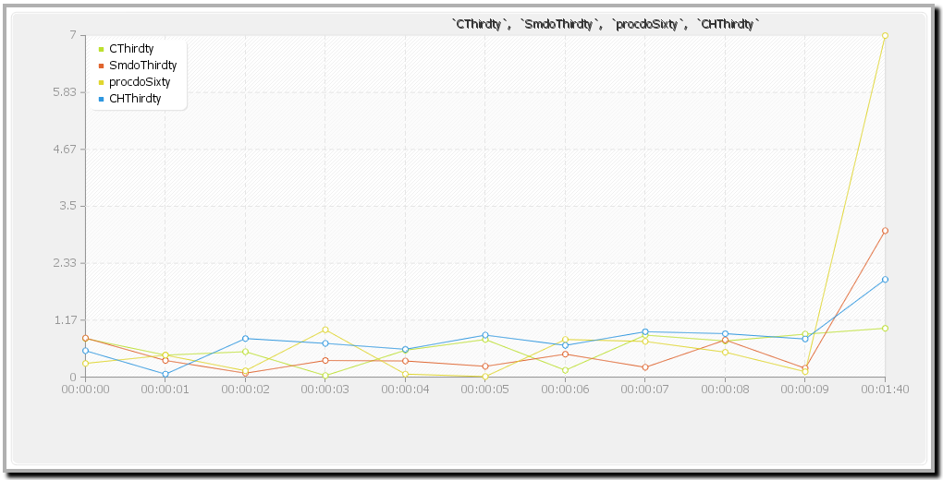
Графики
10

Slide 12
Спасибо за внимание!

